Slide 1


腾讯云智天枢平台
腾讯云大数据及人工智能产品中心
CONFIDENCIAL MATERIAL FROM TENCENT CLOUD

Slide 2



腾讯云智天枢平台
目录
01
交付介绍
02
部署准备
03
安装部署
04
运维相关
CONFIDENCIAL MATERIAL FROM TENCENT CLOUD

Slide 3


交付介绍
云智天枢平台的产品架构、组件介绍、交付流程
CONFIDENCIAL MATERIAL FROM TENCENT CLOUD

Slide 4
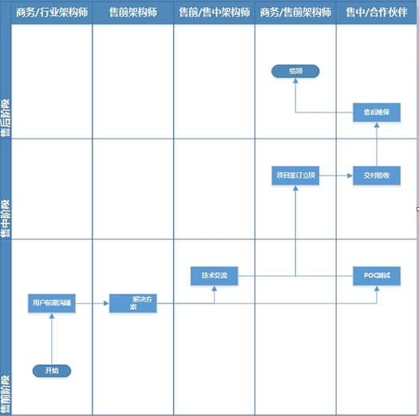
项目整体流程
售中交付实施团队登场
CONFIDENCIAL MATERIAL FROM TENCENT CLOUD

Slide 5
交付SOW
部署方案设计
背景与需求调研
硬件环境现状：服务器数量、操作系统、服务器配置、机架信息等。
软件环境现状：若客户本身已具有容器平台，需要了解当前的容器平台的现状，包括容器平台产品名、类型、配置等。
网络环境现状：当前内外网环境信息，如机器IP、负载均衡、域名配置、DNS配置、访问策略配置等。
性能指标：确定相应性能指标参数。
功能性需求：根据特定业务场景，调研其功能需求。
非功能性需求：除满足业务需求和必须具备的功能需求外，还需调研非功能性部分的需求，包括容错性、安全性、可靠性、互操作性、健壮性等；
部署方案
项目信息
产品版本说明
服务器配置信息
组件规划拓扑

Slide 6
交付SOW
部署与实施
系统环境检查与初始化：包括确认环境中的服务器、容器平台等符合实施要求，并进行数据盘和分布式存储的挂载配置；
软件安装：包括安装产品所依赖的组件、服务、平台监控系统等；
软件授权：获取算法服务的授权，授权的算法厂商包括但不仅限于优图、极视角等；
软件验证：根据指引验证平台功能的可用性，确认已正确部署产品。
注意：部署指的是软件级别的云智天枢产品本身的部署，不包含IASS层的服务（包括服务器上架、操作系统安装、显卡驱动安装、网络配置与调试等），也不包含容器平台的服务（包括容器平台的部署、配置、扩缩容调整等）。

Slide 7
交付SOW
测试与验收
平台功能由实施工程师团队进行测试与验收。
该部分工作是为了确保在平台部署后所有平台本身的基本功能正常，实施工程师根据腾讯云提供的《腾讯云智天枢平台验收测试指南》，远程或现场完成功能检查及验收，最终输出《XX项目-腾讯云智天枢平台验收测试报告》。
注意：平台功能测试与验收指的是云智天枢产品平台本身的功能测试与验收，不包含算法引擎能力部分的功能测试与验收。

Slide 8
交付流程
《腾讯云智天枢平台-集群部署规划指引-v2.3.0》
《腾讯云智天枢平台-环境检查工具使用手册》
《腾讯云智天枢平台-平台验收测试指南与报告模板-v2.3.0》
分析需求
服务器选型
环境检查
功能测试
运维
部署规划
安装部署
交付验收
实施要求
《腾讯云智天枢平台-实施要求-v2.3.0》
《腾讯云智天枢平台-部署文档-v2.3.0》
《腾讯云智天枢平台-操作手册-v2.3.0》
《腾讯云智天枢平台-运维文档-v2.3.0》
《腾讯云智天枢平台-产品配套工具使用手册》

Slide 9
交付工作概览
部署方案设计
项目背景与需求调研、部署方案输出
部署前置事项
包括系统环境检查与初始化、软件授权等事项（参见表《部署前置事项》）
产品部署
按照《部署文档》进行软件安装
产品验收
整理交付文档
按照验收指引相关文档，检查产品功能是否正常，执行验收测试用例并记录到报告模板中
参见交付清单模板列表，整理相关交付文档，并提供客户签字确认
交付过程需按项目编写交付方案，参考《腾讯云智天枢平台-xxx项目产品交付部署方案-模板》
CONFIDENCIAL MATERIAL FROM TENCENT CLOUD

Slide 10
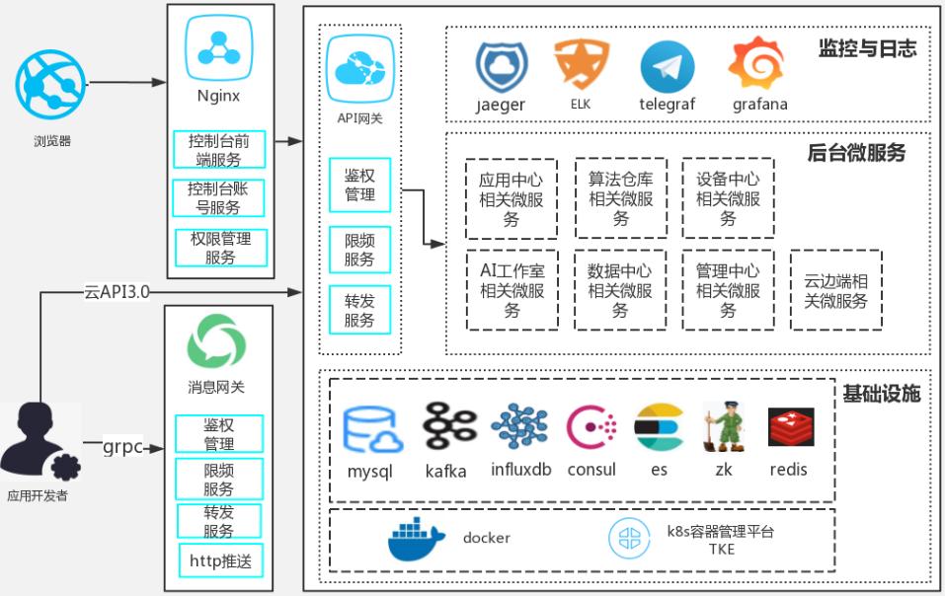
产品架构
Notes:
四大合作伙伴（窗口）：算法、数据、设备、应用
云智天枢人工智能服务平台是典型的三层架构，分别为存储层、逻辑层以及接入层。基础设施位于整个架构的最下层，负责整体平台基础性能力的支撑，如 Docker、 K8S、 蓝盾CICD等；上面是存储层，用到了一些诸如 MySQL、Kafka、Influxdb、Cos/Ceph、ES 等组件。
中间层是利用微服务将其划分为了6个主要的功能性窗口，他们分别是算法仓库、设备中心、数据中心、AI工作室、应用中心以及管理中心。
算法仓库：主要提供自助打镜像的能力，可快速把可执行程序、模型文件等容器化为算法微服务等，目前接入算法种类50+，涵盖人脸，车辆，语音，文字，语义等。
设备中心：主要对接各个厂商的各个型号的设备，比如普通摄像机，抓拍机，AI相机等等，支持设备厂商自助设备接入的能力。
数据中心：主要负责数据接入、推送、转换、存储等，包括屏蔽各种结构化与非结构化存储介质的能力。
AI工作室：主要实现了任务调度，流程与服务的编排能力，打通平台各个窗口的能力。
应用中心：主要是创建应用、密钥、订阅管理，视图库等能力。
管理中心：账号系统、角色权限、镜像仓库、操作日志等能力。
最上方是网关层面，分为API网关以及消息网关两部分。API网关采用的是 腾讯云API3.0 标准，主要做鉴权、限频、转发等功能；消息网关支持GPRC和http推送能力，监控系统用了 Telegraf 、InfluxDB和Grafana，日志系统采用的是 ELK。
各个窗口之间是有联动的，通过消息队列kafka来解耦

Slide 11
产品架构
四大合作伙伴（窗口）：算法、数据、设备、应用
云智天枢人工智能服务平台是典型的三层架构，分别为存储层、逻辑层以及接入层。基础设施位于整个架构的最下层，负责整体平台基础性能力的支撑，如 Docker、 K8S、 蓝盾CICD等；上面是存储层，用到了一些诸如 MySQL、Kafka、Influxdb、Cos/Ceph、ES 等组件。
中间层是利用微服务将其划分为了6个主要的功能性窗口，他们分别是算法仓库、设备中心、数据中心、AI工作室、应用中心以及管理中心。
算法仓库：主要提供自助打镜像的能力，可快速把可执行程序、模型文件等容器化为算法微服务等，目前接入算法种类50+，涵盖人脸，车辆，语音，文字，语义等。
设备中心：主要对接各个厂商的各个型号的设备，比如普通摄像机，抓拍机，AI相机等等，支持设备厂商自助设备接入的能力。
数据中心：主要负责数据接入、推送、转换、存储等，包括屏蔽各种结构化与非结构化存储介质的能力。
AI工作室：主要实现了任务调度，流程与服务的编排能力，打通平台各个窗口的能力。
应用中心：主要是创建应用、密钥、订阅管理，视图库等能力。
管理中心：账号系统、角色权限、镜像仓库、操作日志等能力。
最上方是网关层面，分为API网关以及消息网关两部分。API网关采用的是 腾讯云API3.0 标准，主要做鉴权、限频、转发等功能；消息网关支持GPRC和http推送能力，监控系统用了 Telegraf 、InfluxDB和Grafana，日志系统采用的是 ELK。
各个窗口之间是有联动的，通过消息队列kafka来解耦

Slide 12
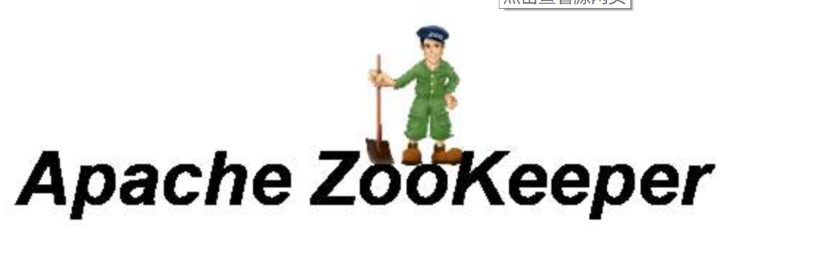



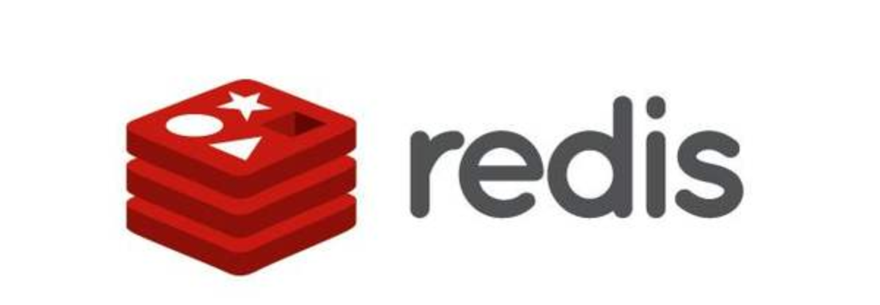
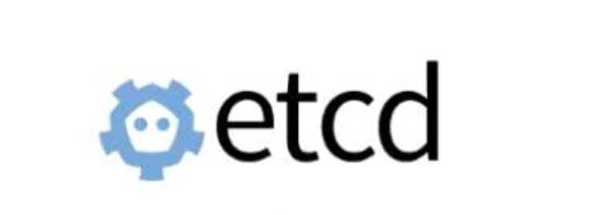



涉及组件介绍
CONFIDENCIAL MATERIAL FROM TENCENT CLOUD

Slide 13
涉及组件介绍
日志分析组件（ELK）
ELK是Elasticsearch、Logstash、Kibana三大开源框架首字母大写简称。其中Elasticsearch是一个基于Lucene、分布式、通过Restful方式进行交互的近实时搜索平台框架。Logstash是ELK的中央数据流引擎，用于从不同目标（文件/数据存储/MQ）收集的不同格式数据，经过过滤后支持输出到不同目的地（文件/MQ/redis/elasticsearch/kafka等）。Kibana可以将elasticsearch的数据通过友好的页面展示出来，提供实时分析的功能。
系统监控组件（Telegraf+InfluxDB+Grafana）
Telegraf是一个用Go语言编写的代理程序，可采集系统和服务的统计数据，并写入InfluxDB数据库，所以需要安装在每一台需要监控的服务器上；InfluxDB 是一个开源分布式时序、事件和指标数据库，只需要安装在其中一台组件服务器上即可；Grafana是一个纯html/js的web应用，是一个开源仪表盘工具，访问InfluxDB时不会存在跨域访问的限制，只要配置好数据源后，即可展示监控数据，也只需要安装在其中一台组件服务器上。
关系型数据库（MySQL）
在云智天枢平台中，MySQL存储算法产生的大量结构化数据，在硬件条件充足的情况下，需要部署两个节点，采用Matser/Master的方式运行。
CONFIDENCIAL MATERIAL FROM TENCENT CLOUD

Slide 14
涉及组件介绍
服务注册组件（Consul）
Consul是一个服务网格（微服务间的 TCP/IP，负责服务之间的网络调用、限流、熔断和监控）解决方案，它是一个一个分布式的，高度可用的系统，而且开发使用都很简便。它提供了一个功能齐全的控制平面，主要特点是：服务发现、健康检查、键值存储、安全服务通信、多数据中心。目前云智天枢各微服务中配置的通用组件地址都是使用域名方式，不同组件的域名解析都通过Consul实现，如mysql，redis等。
K/V数据库（Redis）
Redis是一个开源的使用ANSI C语言编写、遵守BSD协议、支持网络、可基于内存亦可持久化的日志型、Key-Value数据库，并提供多种语言的API。在云智天枢平台中，通常使用Redis缓存前端设备信息。
消息队列（Kafka）
Kafka是最初由Linkedin公司开发，是一个分布式、支持分区的（partition）、多副本的（replica），基于zookeeper协调的分布式消息系统，它的最大的特性就是可以实时的处理大量数据以满足各种需求场景：比如基于hadoop的批处理系统、低延迟的实时系统、storm/Spark流式处理引擎，web/nginx日志、访问日志，消息服务等。在云智天枢平台中，通常用来做消息订阅使用，转发推送算法产生的大量数据。
CONFIDENCIAL MATERIAL FROM TENCENT CLOUD

Slide 15
部署规划
云智天枢平台部署规划
CONFIDENCIAL MATERIAL FROM TENCENT CLOUD

Slide 16
云智天枢名词准备
路数？
云智天枢平台在项目中一般会接入视频监控资源（摄像头）进行识别，视频资源有两种方式可以接入，一种是GB28181国标协议对接客户现有的国标平台，另外一种是直接读取摄像头的RTSP流地址。云智天枢集群的GPU资源需要先拿到要分析的路数后才能评估。
人像库？
顾名思义，放人像的库。全国各地都有身份证的常住人口人像库，最大的是全国人像库。一般市级的常口库大小在百万级，省级一般是近亿级，库的量级会影响布控任务的准确率和布控所需要的资源数量，所以布控库的大小需要提前确认。
布控？告警？
布控多是指在公安行业的应用场景下，进行人脸或车辆的布控，将一定数量的人脸或车辆添加到布控库，并关联相应的摄像头，如果被布控的人或车辆出现在摄像头画面中，就会产生告警信息，并记录人或车辆出现的时间和出现在哪个摄像头下。
CONFIDENCIAL MATERIAL FROM TENCENT CLOUD

Slide 17
云智天枢部署用户需求
方案选型
硬件需求量评估
部署规划
组件、算法与硬件的部署关系
网络拓扑规划等
硬件配置
集群部署
网络与部署环境等初始化
平台实际的部署与实施
算法及指标需求评估
容器平台检查
用户需求？
应用场景？
路数量级？
性能、算法指标？
布控任务量级？
CONFIDENCIAL MATERIAL FROM TENCENT CLOUD

Slide 18
云智天枢部署目的
POC测试？
测试环境？
生产环境？
集群部署的目的
云智天枢
金融保险:
智能理赔、智慧核保、智能KYC
智慧交通:
轨迹人流分析、地铁X光机智能判图
泛安防:
智慧园区、综治小区、智慧工地
公检法司:
雪亮工程、公安大脑、智慧监狱
CONFIDENCIAL MATERIAL FROM TENCENT CLOUD

Slide 19
云智天枢节点类型
云智天枢节点类型
集群主要分为四类节点
容器平台：部署容器平台（如tke）
平台组件：部署组件如mysql、redis、kafka、zk等等
算法节点：算法部署运行节点，如gpu机器
存储节点：分布式文件存储（集群机器数量较少时可在其他节点上混布）
每一类节点对于CPU、GPU、显存、内存、网卡、系统磁盘、数据磁盘等的要求都有差别，具体信息见下表
角色 | 节点数量 | 部署内容
容器平台管理节点 | 3 | 运行容器平台的管理服务
平台算法运算节点 | 1+ | 运行业务算法服务容器（根据具体业务选择扩容）
组件运算节点 | 3 | 组件：zookeeper、kafka、consul、es、redis、mysql(条件允许可独立部署两台)
存储节点 | 1+ | 分布式文件存储（集群机器数量较少时可在其他节点上混布）
CONFIDENCIAL MATERIAL FROM TENCENT CLOUD

Slide 20
云智天枢需求分析
需求评估 | 评估项 | 方案输出
路数接入量 | 接入摄像头、抓拍机等路数 | 接入按照每秒峰值评估
数据接入方式 | 文件推送/kafka
数据存储量 | 集群总的存储空间的评估 | 按照单路峰值非结构化和结构化数据存储容量单元评估
数据存储生命周期 | 天/月/年
数据存储类型 | 结构化(mysql)/非结构化(cos、ceph等)
数据处理类型 | 实时计算、离线视频计算等
数据处理涉及组件 | 比如Kafka、mysql等 | 完整的组件列表可以参考云智天枢组件说明
数据计算量预估 | 需要多少cpu、gpu计算单元 | 按照路数及算法服务处理能力（如人体识别：2张卡40路）的计算单元评估
结构化数据输出方式 | 输出到mysql/Kafka
数据应用访问方式 | API网关/消息网关
CONFIDENCIAL MATERIAL FROM TENCENT CLOUD

Slide 21
云智天枢部署硬件选型推荐
部署场景(台数) | 节点角色 | 容灾 | 节点数量（个） | CPU（核） | 内存（GB） | 系统盘（单个，GB） | 种类 | 个数 | RAID | 数据盘（单个，GB） | 种类 | 个数 | RAID | 部署内容
1 | 容器平台 云智天枢平台组件 | 低 | 1 | 56 | 128 | 100G | sas | 2 | raid1 | 600G/300G | sas | 2/3 | raid1/raid5 | tke容器平台 云智天枢组件
2 | 容器平台（1台） | 低 | 1 | 16 | 32 | 100G | sas | 2 | raid1 | 300G/300G | sas | 2/3 | raid1/raid5 | tke容器平台
 | 云智天枢平台组件（1台） |  | 1 | 28 | 64 | 100G | sas | 2 | raid1 | 600G/300G | sas | 2/3 | raid1/raid5 | tke容器平台
3 | 容器平台 云智天枢平台组件 | 一般 | 3 | 28 | 64 | 100G | sas | 2 | raid1 | 600G/300G | sas | 2/3 | raid1/raid5 | tke容器平台 云智天枢组件
6 | 容器平台（3台） | 高 | 3 | 16 | 32 | 100G | sas | 2 | raid1 | 300G/300G | sas | 2/3 | raid1/raid5 | tke容器平台
 | 云智天枢平台组件（3台） |  | 3 | 28 | 64 | 100G | sas | 2 | raid1 | 600G/300G | sas | 2/3 | raid1/raid5 | tke容器平台
8 | 容器平台（3台） | 很高 | 3 | 16 | 32 | 100G | sas | 2 | raid1 | 300G/300G | sas | 2/3 | raid1/raid5 | tke容器平台
 | 云智天枢平台组件（3台） |  | 3 | 28 | 64 | 100G | sas | 2 | raid1 | 300G/300G | sas | 2/3 | raid1/raid5 | tke容器平台
 | mysql（2台） |  | 2 | 16 | 32 | 100G | sas | 2 | raid1 | 600G/300G | sas | 2/3 | raid1/raid5 | tke容器平台
CONFIDENCIAL MATERIAL FROM TENCENT CLOUD
Notes:
总体上磁盘IO性能上是SSD>SAS>SATA。
为了提高数据安全性、容灾可恢复特性，建议尽量采购的服务器能够支持硬件raid卡功能。
数据盘推荐SSD，其次SAS、STAT盘

Slide 22
云智天枢部署硬件选型推荐
针对不同应用场景算法机器
序号 | 算法名称 | 数量 | 最低配置（单机） | 处理能力
1 | 人体识别 | 1 | 2*14核CPU(E5-2680v4)，128G内存，12* 300G SATA SSD， 24G *2，P40*2 | 2张卡40路 （decoder，人体识别）
2 | 人群密度统计 | 1 | 2*14核CPU(E5-2680v4)，128G内存，12* 300G SATA SSD，24G*2，P40*2 | 2张卡40路（decoder，人群密度算法）
3 | 人体入侵检查 | 1 | 2*14核CPU(E5-2680v4)，128G内存，12* 300G SATA SSD，24G*2，P40*2 | 2张卡40路（decoder，人体识别）
4 | 人流量统计 | 1 | 2*14核CPU(E5-2680v4)，128G内存，12* 300G SATA SSD，24G*2，P40*2 | 2张卡40路（decoder， 人头体跟踪计数算法）
5 | 人头体统计（海康） | 1 | 2*14核CPU(E5-2680v4)，128G内存，12* 300G SATA SSD，24G*2，P40*2 | 2张卡40路（decoder，人头体跟踪计数）
6 | 无感刷脸门禁 | 1 | 2*14核CPU(E5-2680v4)，128G内存，12* 300G SATA SSD，24G*2，P40*2 | 2张卡40路（人脸优选，提特征提属性，人脸检索）
7 | 车辆识别 | 1 | 2*14核CPU(E5-2680v4)，128G内存，12* 300G SATA SSD， 24G*2，M40*2 | 2张卡30路 （decoder，机动车识别，非机动车识别）
8 | 车辆入侵检测 | 1 | 2*14核CPU(E5-2680v4)，128G内存，12* 300G SATA SSD，24G*2，P40*2 | 2张卡40路（decoder，车辆属性）
9 | 非机动车识别 | 1 | 2*14核CPU(E5-2680v4)，128G内存，12* 300G SATA SSD，24G*2，P40*2 | 2张卡40路（decoder，非机动车属性，非机动提特征，非机动车入库）
10 | 河道漂浮物检测 | 1 | 2*14核CPU(E5-2680v4)，128G内存，12* 300G SATA SSD，24G*2，P40*2 | 2张卡60路 （decoder，河道漂浮物检测）
CONFIDENCIAL MATERIAL FROM TENCENT CLOUD
Notes:
总体上磁盘IO性能上是SSD>SAS>SATA。
为了提高数据安全性、容灾可恢复特性，建议尽量采购的服务器能够支持硬件raid卡功能。
数据盘推荐SSD，其次SAS、STAT盘

Slide 23
云智天枢部署实际案例讲解
业务场景描述：
用户要求200路人脸布控，人脸小图存储3个月，大图存储7天，结构化数据存储1年。
资源评估过程：
各类型的节点的配置和数量计算过程如下，
容器平台管理节点：
使用最低标准，即16核、32G内存、系统盘100G、数据盘300G的机器，需要3台。
平台算法运算节点：
使用最低标准，即28核、128G内存、系统盘100G、数据盘300G、显卡p40*2的布控机器。
需要的机器数量为：
N = 200 / 40 = 5 台；
组件运算节点：
使用最低标准，即16核、32G内存、系统盘100G、数据盘300G的机器，需要3台，也可以与容器平台管理节点混用。
数据存储节点：
数据存储节点主要需要计算结构化存储，根据前文所述的公式
S= ( ( (P1 + P2 + P3) * M * 30 * 10000 ) / 10000000 ) * 5 + 100
此处：
P1=200
P2=0
P3=0
M=12
CONFIDENCIAL MATERIAL FROM TENCENT CLOUD

Slide 24
云智天枢部署实际案例讲解
因此，结构化需要的存储空间为
S= ( (200*12*30*10000）/ 10000000 ) * 5 + 100 = 460 G
所以，评估得到结论是数据盘至少为460G，考虑其他预留空间，建议可以采购1T以上的硬盘。
机器数量为2，也可以与容器平台管理节点或组件运算节点混用。
存储节点：
存储节点主要需要计算文件存储，节点数量为1，根据前文所述公式
S= ( (P1 + P2 + P3) * M * 30 * 10000 * (50 + 800) ) / ( 1024 * 1024 * 1024 )
此处：
P1=200
P2=0
P3=0
M=12
因此，存储需要的存储空间为：
S= ( 200*3*30*10000*50) / (1024*1024*1024) ) + (((200)*7*10000*800)/(1024*1024*1024))=19T
所以，评估得到的结论是数据盘至少为19T，考虑其他预留空间，建议可以采购最小配置100T的硬盘。
根据以上计算，得出该业务场景下，集群的最小规划方案为3+5+1=9台，高可用规划方案为3+5+2+3+1=14台，
详细说明见下面表1和表2。
CONFIDENCIAL MATERIAL FROM TENCENT CLOUD

Slide 25
云智天枢部署实际案例讲解
因此，存储需要的存储空间为：
S= ( 200*3*30*10000*50) / (1024*1024*1024) ) + (((200)*7*10000*800)/(1024*1024*1024))=19T
所以，评估得到的结论是数据盘至少为19T，考虑其他预留空间，建议可以采购最小配置100T的硬盘。
根据以上计算，得出该业务场景下，集群的最小规划方案为3+5+1=9台，高可用规划方案为3+5+2+3+1=14台。
表1 案例评估的最小规划方案
节点类型 | 数量 | 资源评估备注
容器平台管理节点/组件运算节点/数据存储节点 | 3 | 16核CPU、32G内存、系统盘100G、数据盘300G，但是由于数据存储节点混用，有两台机器采购的数据盘需要大于1T
平台算法运算节点 | 5 | 28核CPU、128G内存、系统盘100G、数据盘300G、显卡p40*2）
存储节点 | 1 | 16核CPU、32G内存、系统盘100G、数据盘至少19T
CONFIDENCIAL MATERIAL FROM TENCENT CLOUD

Slide 26
云智天枢部署实际案例讲解
表2 案例评估的高可用规划方案
节点类型 | 数量 | 资源评估备注
容器平台管理节点 | 3 | 16核CPU、32G内存、系统盘100G、数据盘300G，但是由于数据存储节点混用，有两台机器采购的数据盘需要大于1T
平台算法运算节点 | 5 | 28核CPU、128G内存、系统盘100G、数据盘300G、显卡p40*2）
组件运算节点 | 3 | 16核CPU、32G内存、系统盘100G、数据盘300G
数据存储节点 | 2 | 16核CPU、32G内存、系统盘100G、数据盘1T
存储节点 | 1 | 16核CPU、32G内存、系统盘100G、数据盘至少19T
CONFIDENCIAL MATERIAL FROM TENCENT CLOUD

Slide 27
云智天枢部署规划
部署规划方案样例
服务 | 组件 | 公有云独立资源 | 节点1(GPU) | 节点2(GPU) | 节点3(GPU) | 节点4 | 节点5 | 节点6 | 节点7 | 节点8 | 节点9 | 节点10
 |  |  | 172.16.0.5 | 172.16.0.11 | 172.16.0.13 | 172.16.0.12 | 172.16.0.14 | 172.16.0.16 | 172.16.0.17 | 172.16.0.2 | 172.16.0.7 | 172.16.0.8
zookeeper |  |  |  |  |  |  |  |  |  | X | X | X
kafka |  | X
es |  | X
consul |  |  |  |  |  |  |  |  |  | X | X | X
mysql | 主 |  |  |  |  |  |  | X
 | 备 |  |  |  |  |  |  |  | X
redis |  | X
time-server |  |  |  |  |  |  |  |  |  | X
time-client |  |  | X | X | X | X | X | X | X |  | X | X
k8s-master |  |  |  |  |  |  | X
hpapi-server |  |  |  |  |  |  |  | X
etcd |  |  |  |  |  |  |  |  |  | X | X | X
Influxdb | 监控组件 |  |  |  |  |  | X
Grafana |  |  |  |  |  |  | X
Telegraf |  |  | X | X | X | X | X | X | X | X | X | X
k8s | master | 托管模式
 | etcd | 托管模式
 | node |  | X | X | X | X | X | X | X
CONFIDENCIAL MATERIAL FROM TENCENT CLOUD

Slide 28
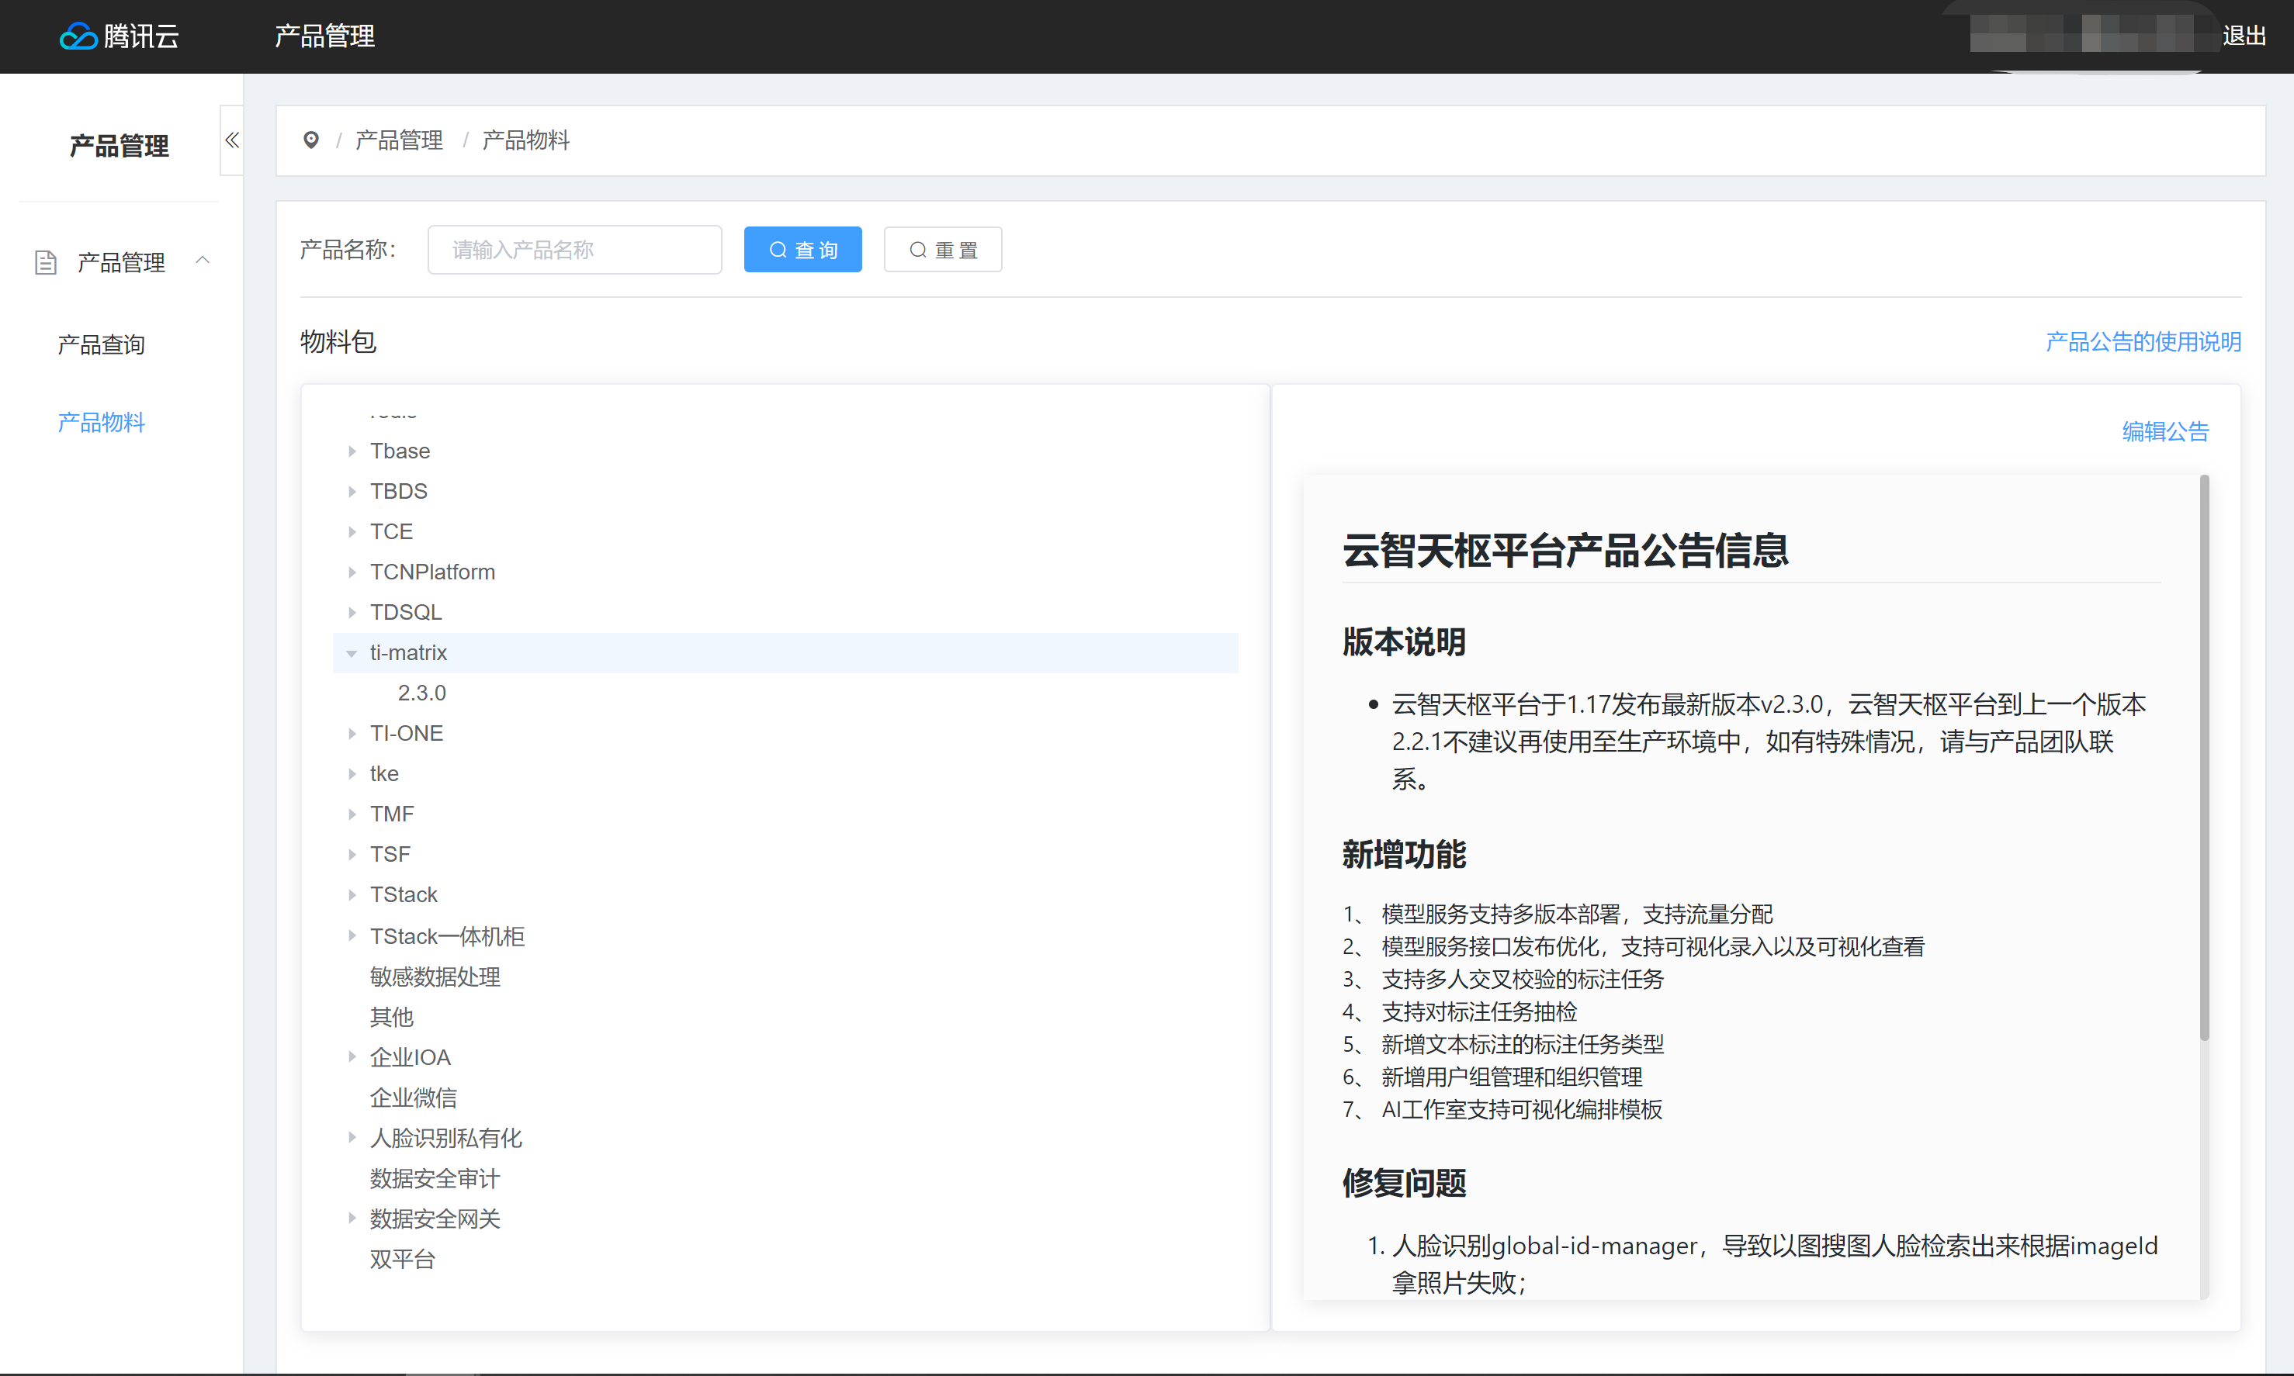
云智天枢软件包获取
交付同学统一通过天途系统（https://redcs.tencent.com）获取最新版本安装包
CONFIDENCIAL MATERIAL FROM TENCENT CLOUD

Slide 29
云智天枢部署入场确认
序号 | 软件部署前完成项目 | 要求 | 检查是否通过
1 | 服务器 | 1. x86服务器，满足配置即可。 2. 最小集群节点数量：测试/开发：3台，生产：3台以上 3. 最小配置要求和推荐配置，参考表《服务器配置要求》 | 是/否
2 | 操作系统和容器平台 | 1. OS版本：CentOS 7.6 (1810版本) 2. 内核要求：Linux version 3.10.0-957.5.1.el7.x86_64 3. OS环境和容器平台检查：请参考《环境检查工具使用手册》使用环境检查工具确认是否满足要求 | 是/否
3 | 网络要求 | 1. 基本要求： 1) 原则是尽量避免走核心交换机，并避免跨交换机传输数据，因此建议通过交换机堆叠的方式确保传输效率； 2) 部署集群的上游交换机至少48口，万兆网络，条件允许的话双万兆网口做teaming并采用active-backup模式，提升网络可靠性与传输效率； 3) 完成所有网络的配置，所有服务器尽量在同一个区域网C段，同时配置好IP地址； 2. 其他要求： 1) 域名配置要求：参考表《网络要求》 2) DNS配置要求：参考表《网络要求》 3) 访问策略配置要求：参考表《网络要求》 | 是/否
4 | 拓扑规划 | 参考表《集群拓扑规划》和《集群部署规划指引》文档，输出《XX项目-云智天枢平台产品交付部署方案》 | 是/否
5 | 办公网环境 | 1. 需提供一台PC，该PC可以利用SSH工具登录集群所有服务器，例如XShell、Putty或者SecureCrt等 2. 确保该PC安装了最新版本的chrome浏览器 3. 确保该PC可以访问集群管理节点的9000、9001、9443端口，用于访问TKE首页，访问集群管理节点的31897端口，用于访问平台控制台界面 | 是/否
6 | 硬盘挂载 | 1. 大小、个数、RAID、种类：参考《服务器配置要求》 2. 挂载：数据盘的磁盘文件系统可用ext4 或者xfs，挂载时需添加noatime 选项，其余选项默认，修改/etc/fstab，挂载到目录/var/lib/docker/ 3. 确保目录/data/timatrix软链到本机数据盘，目录/data/timatrix/storage/volume1挂载到共享存储（如果有）。具体挂载方法参考《部署文档》 | 是/否
7 | 申请许可证 | 目前仅有算法类许可，参考《产品配套工具使用手册》 | 是/否
8 | 软件包准备 | 请与交付中心确认产品版本，并从通过天途系统下载物料包 | 是/否
9 | 入场安装 | 以上步骤完成并确认后，进行产品的安装部署 | 是/否
CONFIDENCIAL MATERIAL FROM TENCENT CLOUD

Slide 30
云智天枢部署入场确认
交付同学提交《腾讯云智天枢平台-xxx项目产品交付部署方案-模板》，包括部署规划、硬件准备等工作。
部署规划：
使用的对象存储；
MySQL部署方式（独立部署、复用机器，取决于硬件准备）；
消息队列kafka的服务器规划；
是否有组件是私有云或公有云单独提供（es、redis）
确认容器平台的资源（TKE、TCNP）
硬件准备：
根据前期需求分析、服务器评估的结论，提交部署所需相关硬件配置要求和数量
上述信息准备完成之后，与项目经理沟通，确定入场时间。
CONFIDENCIAL MATERIAL FROM TENCENT CLOUD

Slide 31
安装部署
云智天枢平台安装部署介绍
CONFIDENCIAL MATERIAL FROM TENCENT CLOUD

Slide 32
云智天枢部署部署实施
1.环境检查与初始化
2.软件安装
3.软件授权
4.软件验证
CONFIDENCIAL MATERIAL FROM TENCENT CLOUD

Slide 33
云智天枢部署硬件环境要求
管理集群 | 1. X86服务器, 8核16G，300G+硬盘 2. 根据部署规划，建议将所有节点类型平均分配到不同机架。可根据容灾要求进行规划配置。
组件集群 | 1. X86服务器, 28核64G，300G+硬盘 2. 根据部署规划，建议将所有节点类型平均分配到不同机架。可根据容灾要求进行规划配置。
运算节点 | 1. X86服务器, 28核128G，300G+硬盘 2. 服务器数量，gpu卡数依据场景进行评估准备 3. 根据部署规划，建议将所有节点类型平均分配到不同机架。可根据容灾要求进行规划配置。
操作系统 | 1. 请统一下载Centos7.6(1810)版本的镜像，选择计算节点安装，并确认内核版本为3.10.0-957.10.1.el7.x86_64 2. 关闭集群所有服务器的SELinux，若有自己的ntp服务器，可自行安装ntp或chrony进行配置
CONFIDENCIAL MATERIAL FROM TENCENT CLOUD

Slide 34
云智天枢部署硬件环境要求
配置网络 | 1. 原则是尽量避免走核心交换机，并避免跨交换机传输数据，因此建议通过交换机堆叠的方式确保传输效率； 2. 千兆网络以上，条件允许的话双万兆网口做bond 0，提升网络可靠性与传输效率； 3. 完成所有网络的配置，所有服务器尽量在同一个区域网段，同时配置好IP地址； 4. 确保以下端口的访问策略已加入现场机房网络策略：80、31897、30103、31944
记录服务器配置 | 1.记录每台机器与机架之间的关系 2.发送邮件给接口商务或架构师申请算法license 3.安装部署需要提供root用户，确保集群内各个节点端口能互通
CONFIDENCIAL MATERIAL FROM TENCENT CLOUD

Slide 35
云智天枢安装步骤
1、安装组件包
2、创建命名空间
3、生成组件配置secret
4、导入容器镜像与服务
5、安装服务网格（可选）
6、标注GPU机器（可选）
7、配置服务标签（可选）
8、配置core-dns中的consul地址（可选）
9、环境变量配置修改
10、云智天枢平台验证
11、监控平台部署
CONFIDENCIAL MATERIAL FROM TENCENT CLOUD

Slide 36
云智天枢安装组件包
本步骤目标：
完成基础组件的安装包括mysql、consul、elasticsearch、redis、kafka、zookeeper
前置条件：
环境检查通过
集群规划完成
安装过程（详见部署文档）：
创建目录
上传并解压组件安装包（deploy_release_<postfix>.tar）
修改deploy配置文件
执行安装脚本
验证部署是否成功
注意：如果安装过程报错，请参考云智天枢知识库中的常见问题Wiki进行排查。如果安装组件出现了错误需要卸载，可以参考云智天枢知识库中-部署场景问题-安装组件失败如何卸载，将所有机器的组件卸载便于重新安装。
CONFIDENCIAL MATERIAL FROM TENCENT CLOUD

Slide 37
云智天枢创建命名空间
本步骤目标：
在容器管理平台为云智天枢平台新建timatrix-platform、timatrix-app两个命名空间。如果包含算法则还需新建timatrix-algorithm，timatrix-spalgorithm和face-archive算法命名空间。
前置条件：
环境检查通过
组件部署完成
安装过程（详见部署文档）：
登录容器平台管理页面
创建命名空间
注意：安装之前需要确保容器管理平台功能正常，文档中以TKE为例。
CONFIDENCIAL MATERIAL FROM TENCENT CLOUD

Slide 38
云智天枢生成组件配置secret
本步骤目标：
生成组件配置信息的secret。
前置条件：
环境检查通过
命名空间创建完成
安装过程（详见部署文档）：
上传并解压物料包（service_release_<postfix>.tar）
修改组件配置信息
执行secret生成脚本
注意：以上组件域名如果均是由部署文档3.2.1小节步骤安装，则均使用默认配置即可。在有些场景下用户或合作伙伴会指定使用他们的组件，如果需要采用客户本身的组件如mysql，则可以修改文件中对应的配置，有域名则写域名，否则写ip。
如果配置的账号密码带有特殊字符如~、@、$需要转义为ASIIC 码形式输入, 以 % + Hex 形式。
CONFIDENCIAL MATERIAL FROM TENCENT CLOUD

Slide 39
云智天枢导入容器镜像与服务
本步骤目标：
完成云智天枢平台微服务镜像和配置的导入。
前置条件：
环境检查通过
命名空间创建完成
组件配置secret生成成功
安装过程（详见部署文档）：
上传并解压服务包部署脚本（service_release_<postfix>.tar）
修改镜像tag（可选，对于部分容器平台镜像仓库只能采用固定的镜像域名，需要替换原有的镜像tag）
导入镜像包（images_release_<postfix>.tar）
导入服务配置
注意：镜像本身非常大，导入之前请务必确保/var/lib/docker目录已挂载足够空间的数据盘。
CONFIDENCIAL MATERIAL FROM TENCENT CLOUD

Slide 40
云智天枢安装服务网格（可选）
本步骤目标：
公有云场景下，部署服务网格，优化算法访问方式。
前置条件：
环境检查通过
镜像和服务导入完成
安装过程（详见部署文档）：
登录公有云tke平台
选择集群，安装网格
安装完成后，配置sidecar自动注入
注意：只在公有云的特定场景下需要安装服务网格。
CONFIDENCIAL MATERIAL FROM TENCENT CLOUD

Slide 41
云智天枢配置服务标签（可选）
本步骤目标：
给服务器打标签，让某些服务跑在指定的机器上。如不存在分布式文件存储，则需要配置file_channel标签；如项目需要对接GB28181对接国标视频管理平台，则需要配置sip-server和sip-streaming标签。
前置条件：
环境检查通过
镜像和服务导入完成
安装过程（详见部署文档）：
进入之前解压的组件安装包（deploy_release_<postfix>.tar）
修改deploy_label.txt文件
执行deploy-labels.sh
查看标签信息，确认新添加的标签正常
注意：标签的添加需要非常谨慎，因为打过标签的服务会固定运行在某几台服务器上，增加了单点故障风险。
CONFIDENCIAL MATERIAL FROM TENCENT CLOUD

Slide 42
云智天枢标注GPU机器（可选）
本步骤目标：
给GPU机器打标签，让需要GPU的算法服务跑在GPU机器上。
前置条件：
环境检查通过
镜像和服务导入完成
安装过程（详见部署文档）：
查看机器列表
标注label，给机器打标签
查看label，确认标签正常
注意：确认GPU服务器的驱动正常。
CONFIDENCIAL MATERIAL FROM TENCENT CLOUD

Slide 43
云智天枢配置core-dns中的consul地址（可选）
本步骤目标：
配置coredns，使组件的域名能够正常解析。
前置条件：
环境检查通过
镜像和服务导入完成
安装过程（详见部署文档）：
查看k8s版本
查看是否采用了coredns
修改coredns中的配置
注意：虽然是可选，但如果容器平台k8s版本大于v1.12，且容器平台采用coredns做域名解析，那么本步骤就一定要做。
CONFIDENCIAL MATERIAL FROM TENCENT CLOUD

Slide 44
云智天枢配置core-dns中的consul地址（可选）
本步骤目标：
配置coredns，使组件的域名能够正常解析。
前置条件：
环境检查通过
镜像和服务导入完成
安装过程（详见部署文档）：
查看k8s版本
查看是否采用了coredns
修改coredns中的配置
注意：虽然是可选，但如果容器平台k8s版本大于v1.12，且容器平台采用coredns做域名解析，那么本步骤就一定要做。
CONFIDENCIAL MATERIAL FROM TENCENT CLOUD

Slide 45
云智天枢环境变量配置
本步骤目标：
修改云智天枢业务相关的服务配置，使服务能够正常运行。
前置条件：
环境检查通过
镜像和服务导入完成
配置过程（详见部署文档）：
登录容器管理平台
修改监控grafana配置
设置MySQL主从同步监控
新版文件上传地址配置
算法仓库cos配置
视图库cos配置
算法仓库镜像管理
文件存储配置
CONFIDENCIAL MATERIAL FROM TENCENT CLOUD

Slide 46
云智天枢平台验证
本步骤目标：
验证云智天枢平台已正常启动。
前置条件：
环境检查通过
配置修改完成
验证过程（详见部署文档）：
登录云智天枢平台
根据《云智天枢产品使用手册》，验证功能
CONFIDENCIAL MATERIAL FROM TENCENT CLOUD

Slide 47
云智天枢安装监控平台
本步骤目标：
完成云智天枢平台监控平台的安装和配置工作。
前置条件：
环境检查通过
云智天枢平台安装完成
安装过程（详见部署文档）：
准备安装包（deploy_release_<postfix>.tar）
准备环境
修改配置，安装监控平台
登录grafana配置监控自动化服务
配置云智天枢平台入口
配置企业微信告警（可选）
新增节点安装
监控系统更新
CONFIDENCIAL MATERIAL FROM TENCENT CLOUD

Slide 48
运维相关
云智天枢平台运维相关
CONFIDENCIAL MATERIAL FROM TENCENT CLOUD

Slide 49
云智天枢平台运维
如果底层采用的是TKE的容器平台，请参看TKE最新版本运维文档
本章节仅补充k8s相关的运维知识
以下介绍有关容器平台日常运维过程需要的关注点，以及常用的运维操作指引
1. 常用命令排障命令汇总
1.1 日常k8s操作类
1.1.1 创建deployment
# kubectl create -f monitor-http-api-deployment.yaml
1.1.2 创建service
# kubectl create -f monitor-http-api-service.yaml
1.1.3 查询pod
# kubectl get po -ntimatrix-platform
CONFIDENCIAL MATERIAL FROM TENCENT CLOUD

Slide 50
云智天枢平台运维
1.1.4 查询deployment并导出
# kubectl get deployments -ntimatrix-platform monitor-http-api -o yaml > monitor-http-api-deployment.yaml
1.1.5 查询service并导出
#kubectl get services -ntimatrix-test monitor-http-api -o yaml > monitor-http-api-service.yaml
1.1.6 查询节点状态
#kubectl get nodes
1.1.7 查询日志
# kubectl logs $PODNAME -n $NAMESPACE --since=10m –f
# kubectl logs $PODNAME -n $NAMESPACE --tail=100 –f
# kubectl logs $PODNAME -n $NAMESPACE –p
CONFIDENCIAL MATERIAL FROM TENCENT CLOUD

Slide 51
云智天枢平台运维
1.2 日常docker操作类
1.2.1 查询容器信息
# docker ps |grep task-agent
1.2.2 登录容器
#docker exec -ti 198bc4ba7b5a bash
1.2.3 基于已知容器镜像打新镜像（198bc4ba7b5a :当前容器的名字）
#docker commit --pause=false 198bc4ba7b5a ccr.ccs.tencentyun.com/timatrix-test/task_agent:1.0.0.72_release_5d8e823_201907301424
1.2.4 把镜像push到远程仓库
#docker push ccr.ccs.tencentyun.com/timatrix-test/task_agent:1.0.0.72_release_5d8e823_201907301424
CONFIDENCIAL MATERIAL FROM TENCENT CLOUD

Slide 52
云智天枢平台运维
1.3 日常网络检测操作类
1.3.1 ifconfig查看网卡信息
# ifconfig eth0
1.3.2 route查询路由
# route –n
1.3.3 iptables查询防火墙详情
# iptables-save |grep 10.0.0.0
以上只是云智天枢平台在运维过程中常会用到的一些有关容器平台的命令，更具体的操
作手册，可参考：
k8s官网:
https://kubernetes.io/zh/docs/concepts/overview/what-is-kubernetes/
docker官网:
https://www.docker.com/get-started
CONFIDENCIAL MATERIAL FROM TENCENT CLOUD

Slide 53
云智天枢平台运维
云智天枢平台日常运维包括组件运维和平台运维两个方面，
组件主要包括Mysql集群、Consul集群、Kafka集群、ZK集群以及Kafka集群运维;
平台运维主要包括平台登录、AI任务管理以及视频结构化数据分库保存、日志清理等日常操作。
假定部署组件的三台机器的IP分别为：192.168.21.139/192.168.21.140/192.168.21.141
云智天枢平台依赖组件日常运维
1.1 mysql集群日常巡检
云智天枢平台Mysql集群采用的是主从模式部署，主备分别部署在192.168.21.139和
192.168.21.140上面，查询Mysql集群看是否运行正常，操作如下：
#dig mysql.service.consul
CONFIDENCIAL MATERIAL FROM TENCENT CLOUD

Slide 54
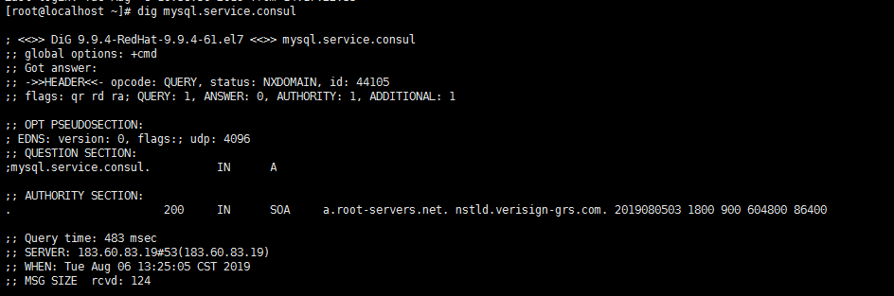
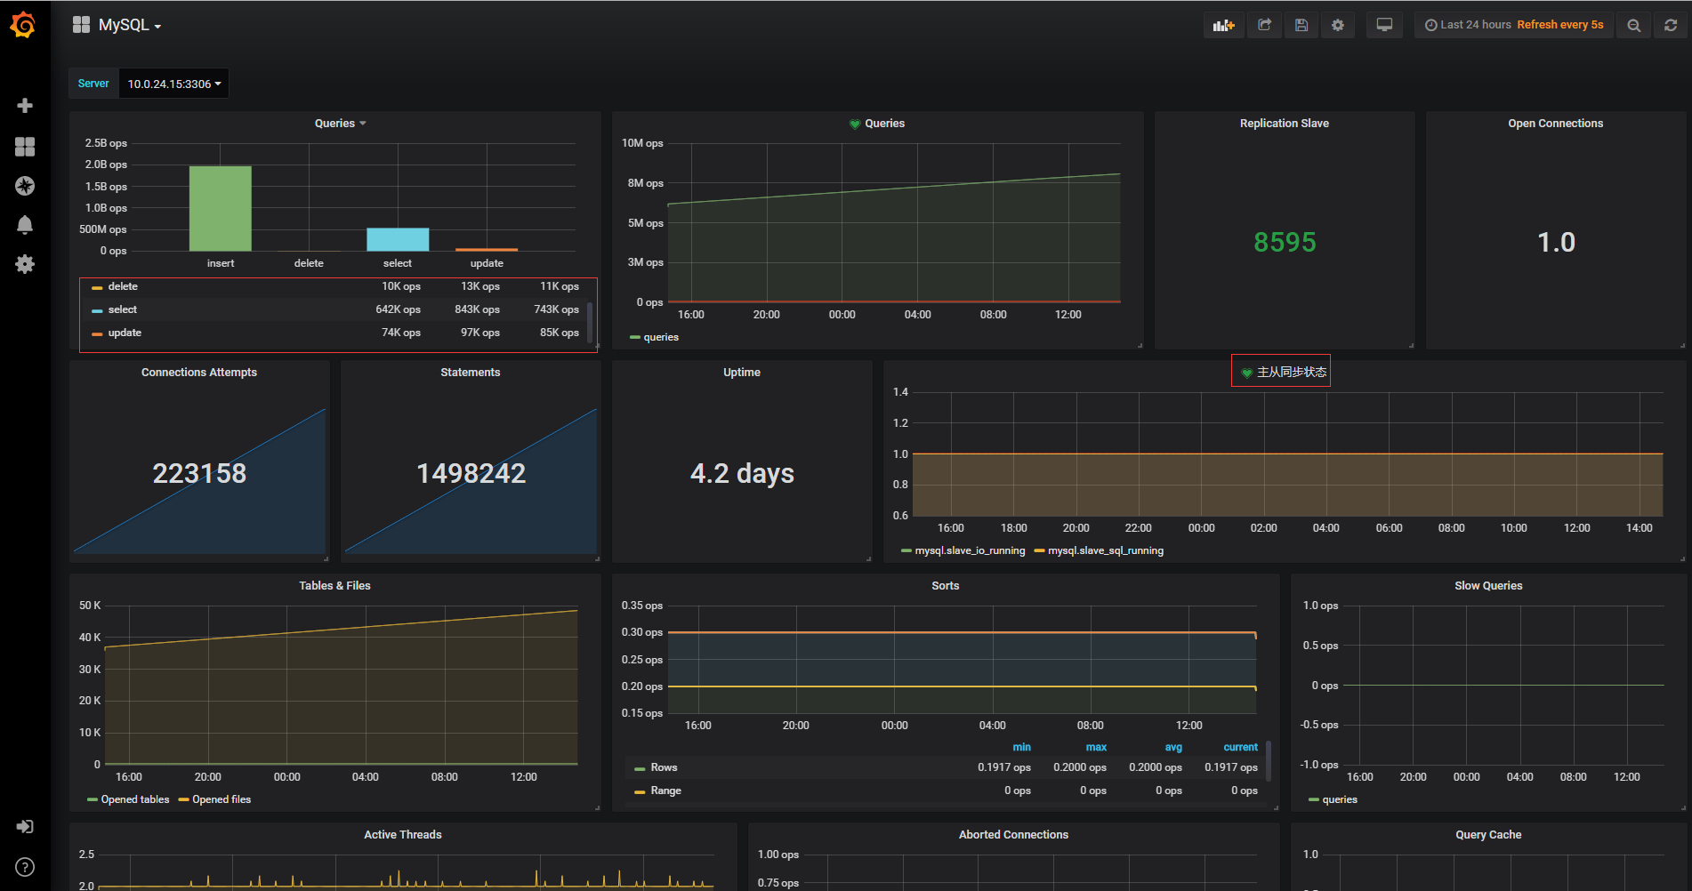
云智天枢平台运维
若异常，则分别在2台机器上面重启mysql服务，并按照如
下说明恢复主从集群。
https://dev.mysql.com/doc/同时，可以登录监控平台
http:// 192.168.21.139:3000查看Mysql集群资源消耗详情，
如下所示：
192.168.21.139是部署监控平台的IP，即grafana+influxdb
服务部署所在机器
Mysql机器主要关注主从同步状态以及增删改查的ops指标。
CONFIDENCIAL MATERIAL FROM TENCENT CLOUD

Slide 55
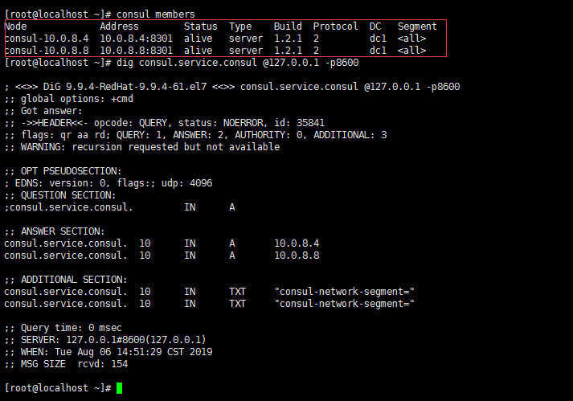
云智天枢平台运维
1.2 consul集群日常巡检
云智天枢平台Consul集群主要用于域名解析和服务发现等功能，主要部署在
192.168.21.139/192.168.21.140/192.168.21.141这三台机器，可通过以下指令查看机器健康状态：
#consul members
CONFIDENCIAL MATERIAL FROM TENCENT CLOUD

Slide 56
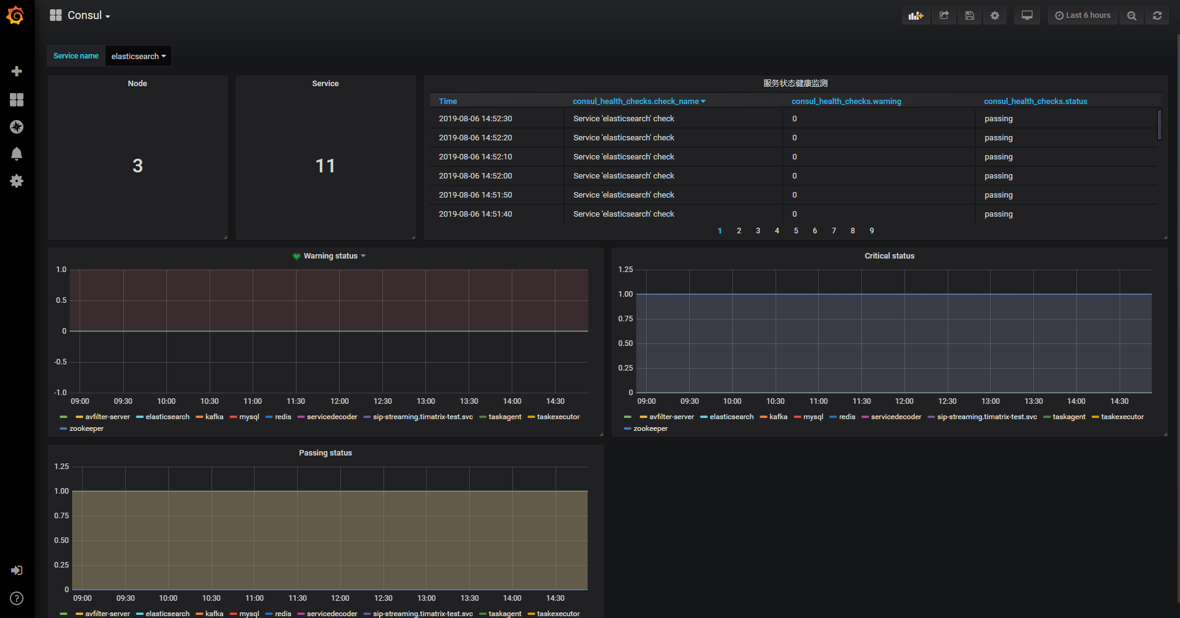
云智天枢平台运维
同时，可以在监控平台上面查看consul集群上其他组件的健康状态，如下所示：
1.3 kafka集群日常巡检
云智天枢平台kafka集群主要为业务提供异步消息处理机制，解耦各业务模块，可通过如下命令查看kafka集群的健康状况，如下所示：
#dig kafka.service.consul
CONFIDENCIAL MATERIAL FROM TENCENT CLOUD

Slide 57
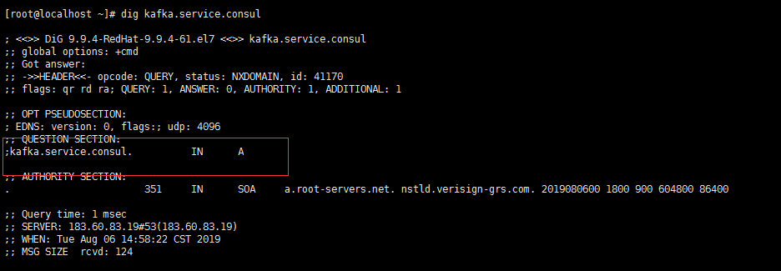
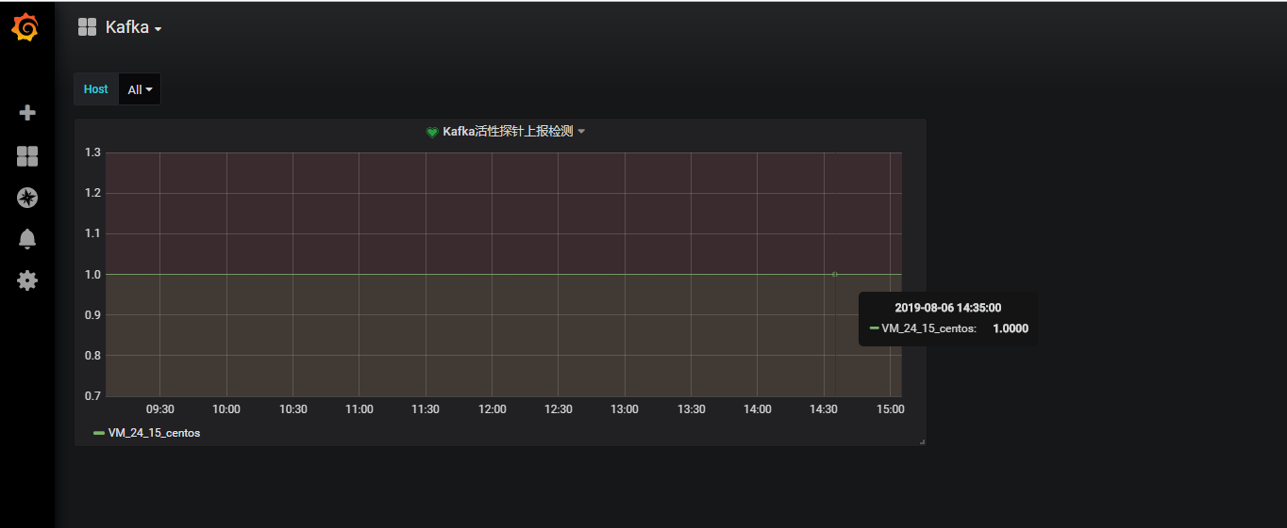
云智天枢平台运维
QUESTION SECTION显示的是在线的kafka节点数，同时可以在监控平台上查
看kafka集群的健康状态如下所示：
CONFIDENCIAL MATERIAL FROM TENCENT CLOUD

Slide 58
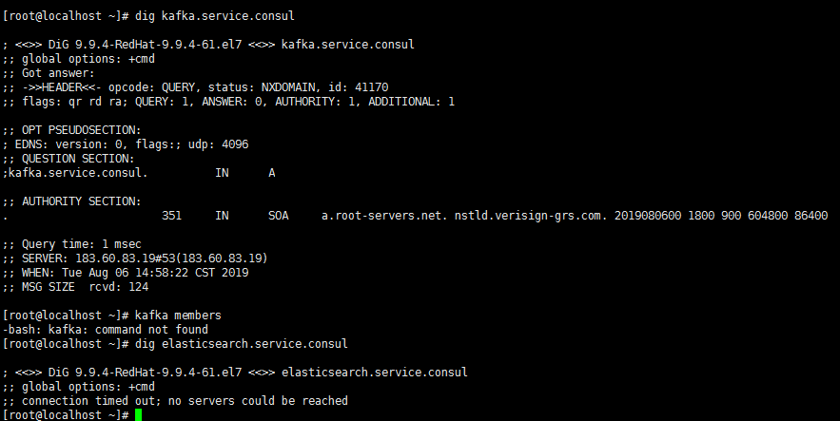
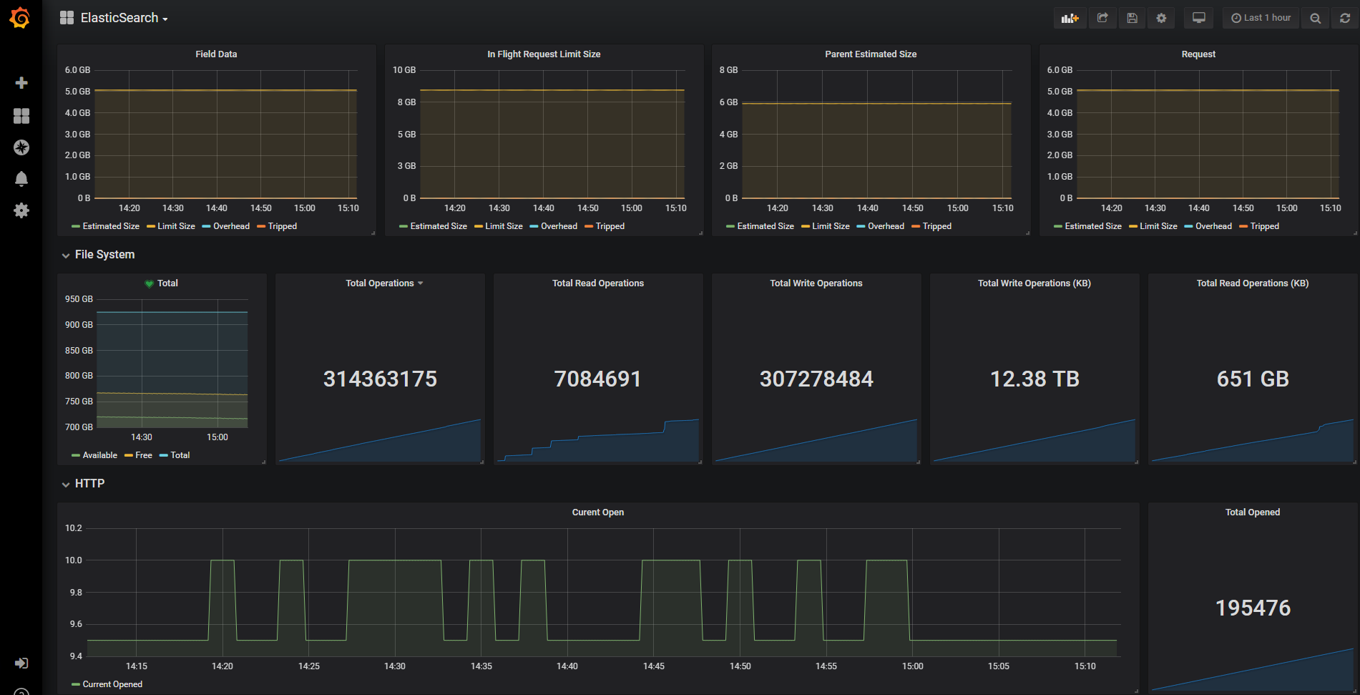
云智天枢平台运维
1.4 ES集群日常巡检
云智天枢平台ES集群主要用于收集各业务产生的业务日志，并展示，方便业务运
维与检索，主要部署在192.168.21.139/192.168.21.140/192.168.21.141这三台机器，可通过如下指令查看ES集群监控状态，如下所示：
#dig elasticsearch.service.consul
同时，可以在监控平台上查看ES集群的各项业务指标如右图所示：
CONFIDENCIAL MATERIAL FROM TENCENT CLOUD

Slide 59
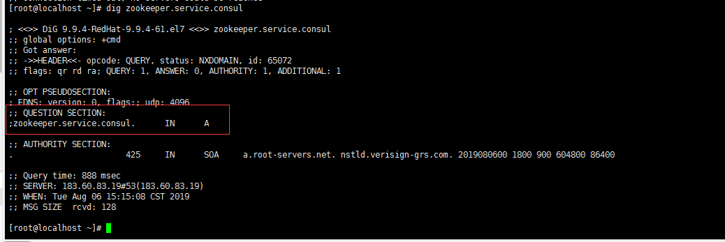
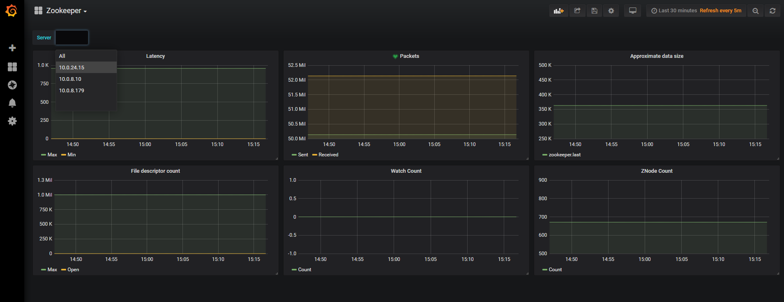
云智天枢平台运维
1.4 ZK集群日常巡检
云智天枢平台zk集群主要用于业务内部的服务发现与注册，主要部署在
192.168.21.139/192.168.21.140/192.168.21.141这三台机器，可通过如下命令查询zk集群监控状态，
如下所示：
#dig zookeeper.service.consul
同样可以在监控平台上面查看各zk节点上业务指标详情
如右图所示：
CONFIDENCIAL MATERIAL FROM TENCENT CLOUD

Slide 60
云智天枢平台运维
云智天枢平台日常运维
云智天枢平台日常运维主要包括以下几个方面：平台日志清理、优图License更新、人
脸结构化数据保存以及业务服务监控。
2.1 平台日志清理
日志目录结构为：/data/timatrix/log
---move_daily_log.sh ：清除脚本，可以配置清除最低磁盘百分比。
---log_path.conf：配置清理日志路径，指定绝对路径。
---log_name.conf：配置日志类型
执行清理脚本:
#./data/timatrix/cleanlog/move_daily_log.sh
2.2 优图License更新
2.2.1 获取机器信息
./youtu_license_tool serial
蒋机器信息填写到优图开发平 https://open.youtu.qq.com/#/open/application/private-cloud （详细可以参考部署文档的license申请）
CONFIDENCIAL MATERIAL FROM TENCENT CLOUD

Slide 61
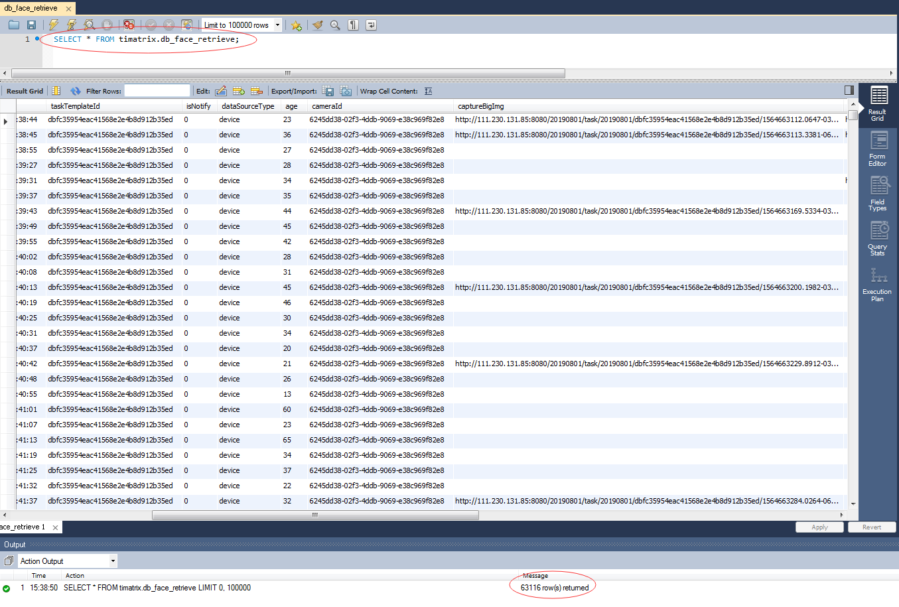
云智天枢平台运维
2.2.2 获取授权机器的机器信息文件
./youtu_license_tool info
2.2.3 拉起新的授权文件（这一步是从网上拉取授权文件，需要机器能够上网）
./youtu_license_tool fet APPID youtu_license_info_1.3.5.bin
2.3 人脸结构化数据保存
此处主要用了人脸识别模板(人脸识别-优图库)产生的
结构化数据保存在数据库timatrix，
表名db_face_retrieve中，
如下所示：
CONFIDENCIAL MATERIAL FROM TENCENT CLOUD

Slide 62
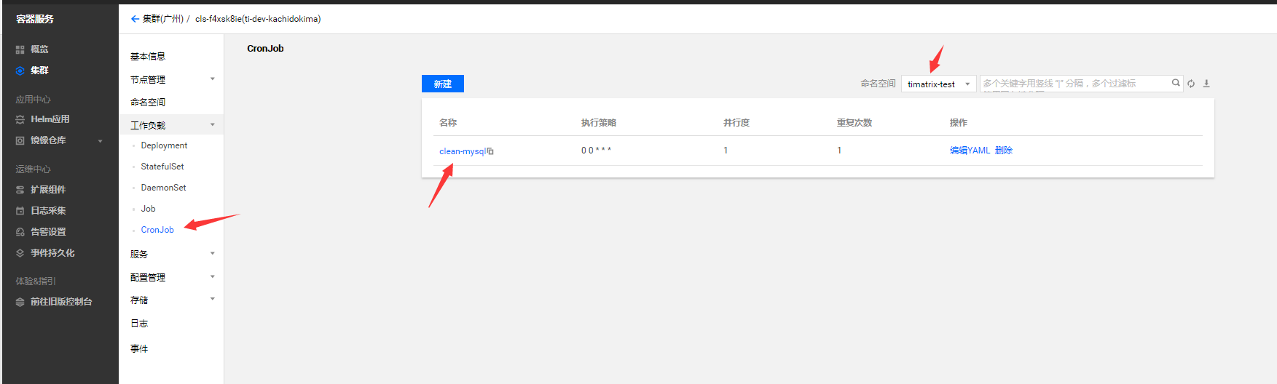
云智天枢平台运维
当结构化数据越来越多时，这个表记录变大，需要对历史数据进行归档。主要依赖平台clean-mysql服务进行备份和删除：
(以下为私有化TKE部署前端web)
CONFIDENCIAL MATERIAL FROM TENCENT CLOUD

Slide 63
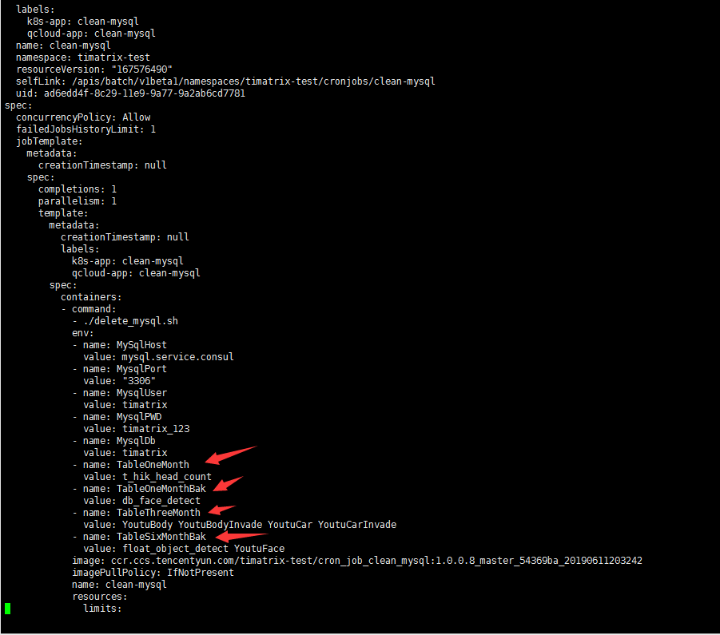
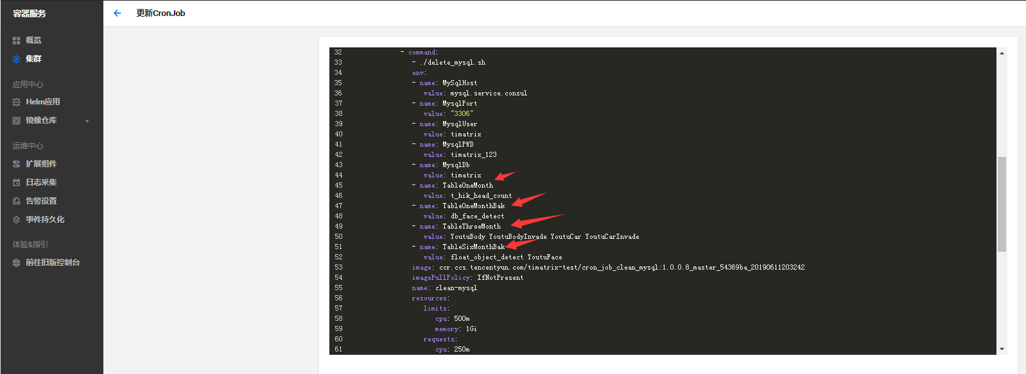
云智天枢平台运维
clean-mysql服务yaml文件中记录了数据保存时间长短类型(一个月、三个月和六个月)，主需要在value变量中添加db_face_retrieve表即可进行备份、删除操作，如下所示：
可通过如下k8s命令进行操作
# kubectl edit cronjob -ntimatrix-test clean-mysql
在相应的保存周期下添加db_face_retrieve表即可，备份
的数据文件被保存在192.168.21.139/140/14
1三台机器的/data/timatrix/cleanmysql/mysqlbak目录
下面
CONFIDENCIAL MATERIAL FROM TENCENT CLOUD

Slide 64
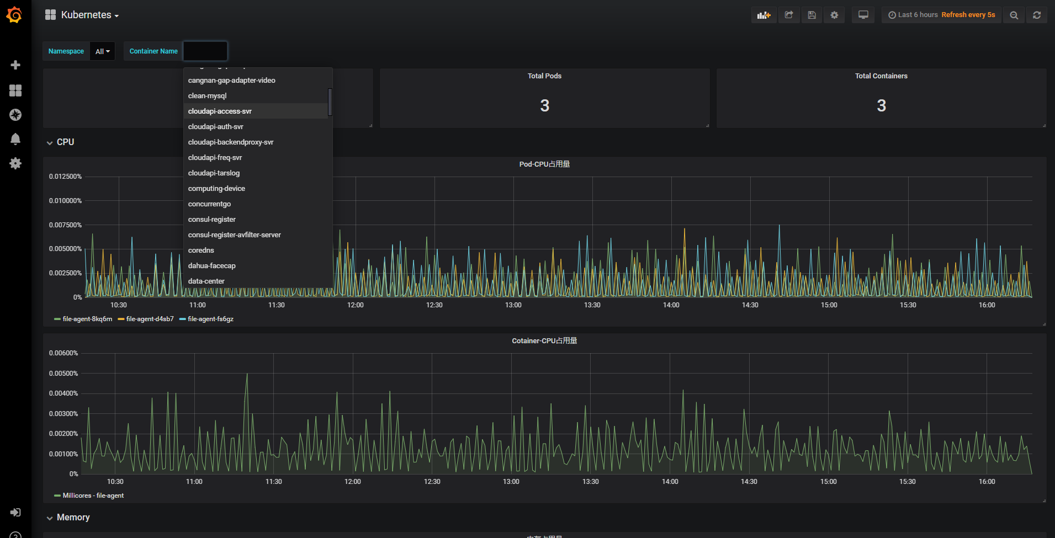
云智天枢平台运维
2.4 云智天枢平台业务层日常巡检
运维可以通过监控平台来进行，如下所示：
在监控平台“kubernetes”监控模块可以看到云智天枢平台各业务运行的副本数、CPU消耗以及内存消耗等各项指标，对于异常的服务可以通过查看日志平台，有关日志平台的使用可参考如下说明：
CONFIDENCIAL MATERIAL FROM TENCENT CLOUD

Slide 65
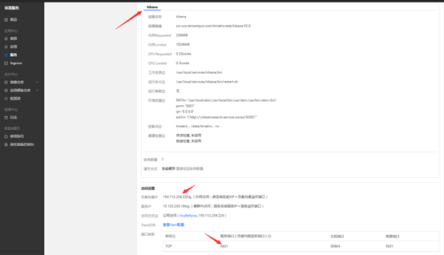
云智天枢平台运维
1). 在TKE平台上查看容器服务kibana的负载IP和端口，如下所示：
2). 登录http://193.112.254.229:5601(外网)http://10.123.255.186:5601(内网)
3). 创建Index Patterns，操作如下
CONFIDENCIAL MATERIAL FROM TENCENT CLOUD

Slide 66
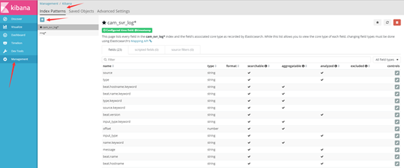
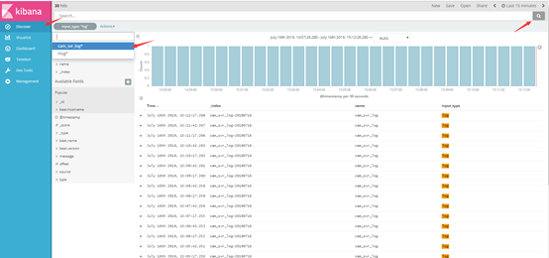
云智天枢平台运维
4). 按照搜索条件查询日志详情，如下图所示：
CONFIDENCIAL MATERIAL FROM TENCENT CLOUD

Slide 67
Q&A
CONFIDENCIAL MATERIAL FROM TENCENT CLOUD

Slide 68
THANK YOU!
感谢聆听！
CONFIDENCIAL MATERIAL FROM TENCENT CLOUD

